Slide 1


Unidad 1 - Introducción
Beatriz Fuster Ochando
DWEC - 2º DAW

Slide 2
Unidad 1 - Introducción
1. Ejecución de Programas en el Lado Cliente
2. Introducción a JavaScript

Slide 3
Unidad 1 - Introducción
1. Ejecución de programas en el lado del cliente
- Introducción
- Arquitectura cliente/servidor
- Lenguajes del lado del cliente y del servidor
2. Introducción a JavaScript
- Características principales
- Lenguajes compilados e interpretados
- Ventajas e inconvenientes

Slide 4
1.1. Ejecución de programas en el lado del cliente: Introducción
Al inicio de la era de Internet, las páginas web eran básicamente estáticas → carecían de dinamismo (Web 1.0).
La programación en el lado del cliente ha permitido convertir las páginas web en atractivas e interactivas para el usuario (Web 2.0).

Slide 5
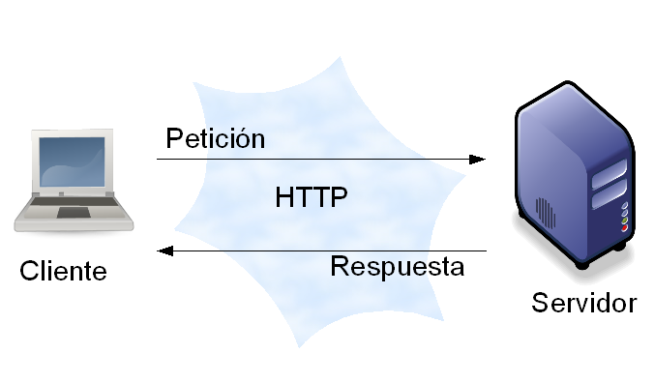
1.1. Ejecución de programas en el lado del cliente: Arquitectura cliente/servidor
- Hoy en día, la tecnología web permite mucho más que solo visitar páginas: aplicaciones para consultar horarios, controlar una casa domótica, servidores de cámaras IP, entre otros.
- Estas aplicaciones web se basan en la arquitectura cliente/servidor.

Slide 6

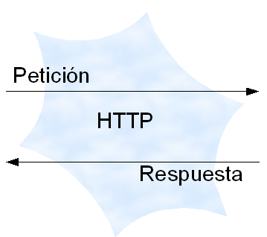


1.1. Ejecución de programas en el lado del cliente: Arquitectura cliente/servidor
Los clientes solicitan un determinado servicio al servidor. Los navegadores web (como Opera, Chrome, Firefox, TOR) son ejemplos de clientes.
Los servidores sirven el contenido web que alojan. Ejemplos de servidores son Apache, Internet Information Server, Tomcat, etc.

Slide 7
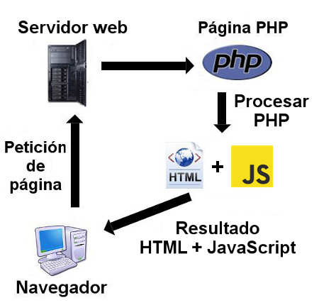
1.1. Ejecución de programas en el lado del cliente: Lenguajes
Supongamos que hacemos una consulta, desde nuestro portátil, a una web de viajes, con el navegador Chrome (cliente):
Escribimos la dirección web (URL) en la barra de navegación de Chrome: www.vacances.com/portugal.php.
Los servidores DNS localizan la dirección IP del servidor web donde está alojada la URL.
La información se fragmenta en paquetes IP que viajan por diferentes routers, cortafuegos y capas de seguridad hasta llegar al servidor web. Allí, los paquetes se vuelven a ensamblar.
En el servidor, se ejecuta el script “portugal.php” y el resultado generado se combina con la parte HTML.
El resultado final regresa al destinatario (navegador Chrome).
6.El cliente, Chrome, es el responsable de maquetar correctamente la página a partir del contenido HTML recibido, las hojas de estilo CSS y el código JavaScript que contenga, mostrando el resultado final en pantalla.
Si presionamos Ctrl/U, veremos el código fuente de la página web recibida desde el servidor.
¿Por qué en el código fuente nunca podemos ver código PHP, pero sí código JavaScript?

Slide 8
1.2. Introducción a Javascript: Características principales
Lenguajes de programación del lado del cliente: JavaScript (también JScript, ActionScript y Java, a través de Applets)
Lenguajes de programación del lado del servidor: PHP, ASP, JSP, Perl, etc.
JavaScript (no deriva de Java):
Lenguaje de guiones (script, en inglés)
Implementado originalmente por NCC (Netscape Communications Corporation) → derivado en el estándar ECMAScript
Es conocido por su uso en páginas web, pero también permite realizar otras tareas de programación y administración no enfocadas al entorno web.

Slide 9
1.2. Introducción a Javascript: Características principales
Es un lenguaje maduro que incluye:
Tecnologías como AJAX (estándar para el intercambio de información cliente/servidor)
Librerías como JQUERY, que aumenta las prestaciones de los proyectos realizados con JavaScript
Frameworks como AngularJS, Vue.js o Backbone.js
Es un lenguaje interpretado (no compilado).

Slide 10
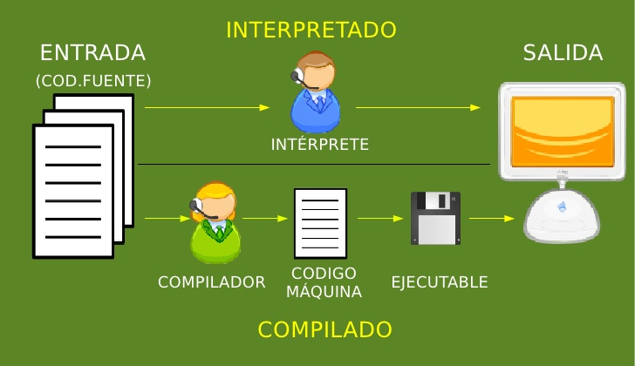
1.2. Introducción a Javascript: Lenguajes compilados vs interpretados
Lenguajes interpretados: se ejecutan mediante un intérprete (SpiderMonkey, Rhino o Chakra), que procesa las órdenes del programa, una a una. Ej: JavaScript, Python, etc. (-) Unas 10 veces más lentos que los lenguajes compilados (+) Más sencillos de depurar y más fácilmente portables.
Lenguajes compilados: requieren un compilador, que convierte las instrucciones programadas en código máquina (código binario entendible por el procesador). Ej: C/C++, Java, etc. (+) Ejecución más eficiente (-) Requieren mayor espacio
en memoria

Slide 11
1.2. Introducción a Javascript:
Ventajas y desventajas
Ventajas:
- Gran variedad de efectos en las páginas web.
- Interactividad con el usuario.
- Validación de formularios en el cliente.
Desventajas:
- Problemas de seguridad, ya que el código JavaScript se ejecuta en el cliente. → Importante siempre navegar con un navegador actualizado!
- Los estándares de seguridad restringen el acceso a los archivos del sistema (excepto las cookies).

